Slide 1
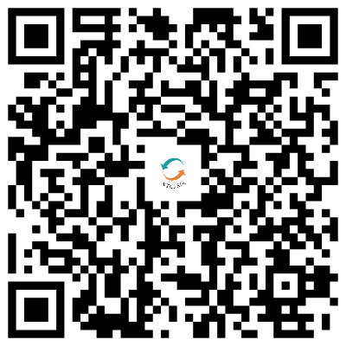
就業服務乙級技士考證班
針對就業服務有興趣的朋友們~~~公會開課囉！ ！
壹、課程目標
一、學習後能即時運用及蒐集就業服務資料。
二、學習後能正確整合及運用各種相關作業。
三、學習後能清楚了解乙級考證流程。
貳、課程大綱
如下一頁課程表
叁、招生對象
對就業服務有興趣的人員，限額40名
肆、報名及繳費
會 員：7500元
非會員：10000元
※課後加入公會，立即比照會員收費
伍、課程時間
108年05月起開課
陸、課程地點
新北市就業服務商業同業公會
新北市新莊區新北大道三段7號4樓之5B
柒、繳款資訊
銀行:聯邦銀行-新莊分行(銀行代碼：803)
帳號: 027-10-0017410
戶名:新北市就業服務商業同業公會
許朝茂 講師
證照:
就業服務專業人員證照
學經歷:
https://goo.gl/tP3U7i
線上報名網址
https://goo.gl/EHjvz2
課程洽詢聯絡人：彭家縈
電話：02-85218863 傳真：02-85218873
信箱：ntcesia@gmail.com

Slide 2
乙級技士考證班課程表

